Slide 1
CHÀO MỪNG CÁC EM ĐẾN VỚI TIẾT HỌC TOÁN TRỰC TUYẾN
LUYỆN TẬP
GV:NGUYỄN THỊ HOA

Slide 2
YÊU CẦU THAM GIA TIẾT HỌC
Chuẩn bị đầy đủ sách vở, đồ dùng
Tắt mic,
mở camera. Tập trung lắng nghe
Chủ động ghi chép
Thực hành theo yêu cầu của cô
NHỮNG LƯU Ý AN TOÀN VỀ ĐIỆN
- Phải sạc pin trước khi sử dụng máy
- Không được sạc pin khi đang học

Slide 3
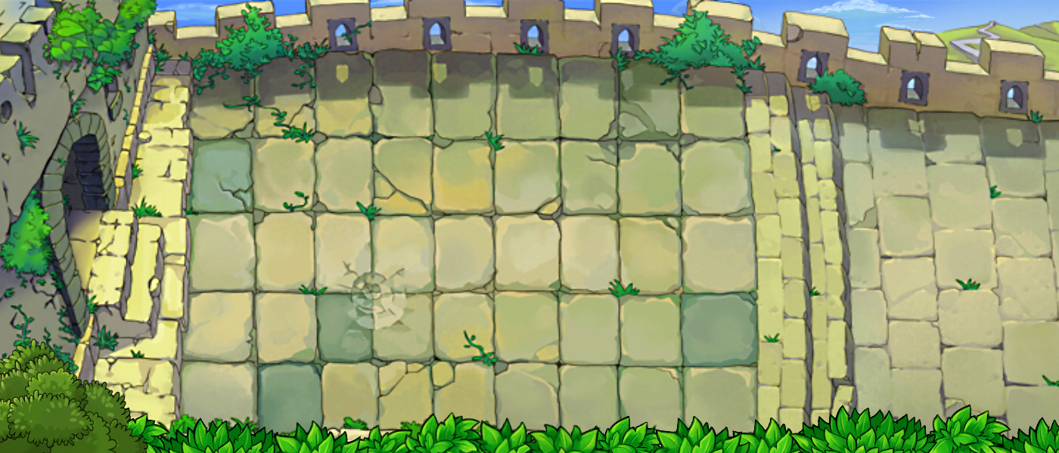

Slide 4
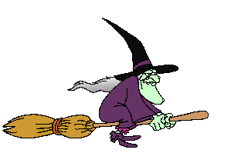
Notes:
Thầy cô nhấn vào từng số phía phải slide để chuyển sang câu hỏi tương ứng.
Sau khi HS trả lời xong, thầy/ cô nhấn hình cái cây nhún nhún để bắn đạn bí ngô → tiêu diệt phù thủy → lấy lại bí ngô (hoặc nhấn vào hình phù thủy → thua cuộc )

Slide 5
CÂU HỎI
8 x 4 + 28 = ?
A. 50
B. 70
C. 60
D. 80
Notes:
Thầy/ cô cho HS tương tác chọn câu trả lời đúng bằng cấy đưa thẻ giấy (đồ vật) có màu của đáp án.
Thầy/ cô nhấn chọn đáp án để đối chiếu → nhấn hình quả bí ngô để quay lại trang đầu.

Slide 6
CÂU HỎI
7 x 7 + 11 = ?
A. 50
B. 60
C. 55
D. 70

Slide 7
CÂU HỎI
Giảm 24 đi 6 lần , rồi thêm 35
A. 40
B. 39
C. 36
D. 49

Slide 8
CÂU HỎI
Gấp 10 lên 7 lần, rồi thêm 30
A. 100
B. 80
C. 90
D. 70

Slide 9
LUYỆN TẬP

Slide 10
Thứ hai ngày 20 tháng 12 năm 2021
Toán
Luyện tập

Slide 11
1. Trả lời các câu hỏi sau:
a. Sợi dây 18 mét gấp mấy lần sợi dây 6 mét?
- Gấp 3 lần. Vì : 18 : 6 = 3 (lần)
b. Bao gạo 35 kg nặng gấp mấy lần bao gạo 5kg.
- Gấp 7 lần. Vì : 35 : 5 = 7(lần)

Slide 12
Bài 2:
Có 4 con trâu và 20 con bò. Hỏi số bò gấp mấy lần số trâu?
Bài giải
Tóm tắt:
Số bò gấp số trâu một số lần là:
4 con
Trâu:
20 : 4 = 5 (lần)
Bò:
Đáp số : 5 lần
20 con

Slide 13
Bài 3: Thu hoạch ở thửa ruộng thứ nhất được 127 kg cà chua
, ở thửa ruộng thứ hai được nhiều gấp 3 lần số cà chua ở thửa
ruộng thứ nhất. Hỏi thu hoạch ở cả hai thửa ruộng được bao nhiêu
kg cà chua?
Tóm tắt:
127kg
Thửa ruộng 1:
Thủa ruộng 2:
? kg
? kg

Slide 14
Tóm tắt:
127kg
Thửa ruộng 1:
? kg
Thủa ruộng 2:
?kg
Bài giải
Thửa ruộng thứ hai thu được số kg cà chua là:
127 x 3 = 381 (kg)
Cả hai thửa ruộng thu được số kg cà chua là:
127 + 381 = 508 (kg)
Đáp số: 508 kg cà chua

Slide 15
Bài 4: Viết số thích hợp vào ô trống (theo mẫu)
Số lớn | 15 | 30 | 42 | 42 | 70 | 32
Số bé | 3 | 5 | 6 | 7 | 7 | 4
Số lớn hơn số bé bao nhiêu đơn vị ? | 12
Số lớn gấp mấy lần số bé ? | 5
25
36
35
63
28
6
7
6
10
8

Slide 16
Củng cố
Muốn biết số lớn gấp mấy lần số bé ta làm thế nào?
Muốn biết số lớn gấp mấy lần số bé ta lấy số lớn chia cho số bé.

Slide 17
Đọc lời ca
o
Con gà gáy le té le sáng rồi ai ơi.
Gà gáy té le té le sáng rồi ai ơi.
Nắng sáng lên rồi dạy lên nương đã sáng rồi ai ơi.
Rừng và nương xanh đã sáng rồi ai ơi.
o
o
o
Chúc các em chăm ngoan, học giỏi

